Slide 1
Computação Gráfica
Aula 1: Introdução ao curso + introdução ao desenho

Slide 2


Professores
Luciano P. Soares
Doutor em Engenharia de Computação pela Escola Politécnica da USP
Fabio Orfali (edições anteriores)
Doutor em Ensino de Matemática e Ciências na Faculdade de Educação da USP

Slide 3
Sobre esse curso
Uma ampla visão geral dos principais tópicos e técnicas em computação gráfica: geometria, renderização, cores, texturas, iluminação, animação, imagens, etc.
Aprenda fazendo:
Diversas atividades em aula para verificar, desenvolver e fixar suas habilidades;
Desenvolvimento de projetos para colocar todo esse conhecimento para funcionar.

Slide 4
Horário de Atendimento
Segundas-feiras das 8:15 as 9:45
Laboratório de Realidade Virtual

Slide 5


Computação Gráfica
Essa primeira parte da disciplina é baseada no curso de Berkeley CS184 e Stanford CS248. Qualquer semelhança não é mera coincidência.
Assim, já agradeço a todos pelos materiais encontrados na internet: Pat Hanrahan, Ren Ng, Kayvon Fatahalian, Keenan Crane, Mark Pauly, Steve Marschner, Kayvon Fatahalian, dentre outros.

Slide 6
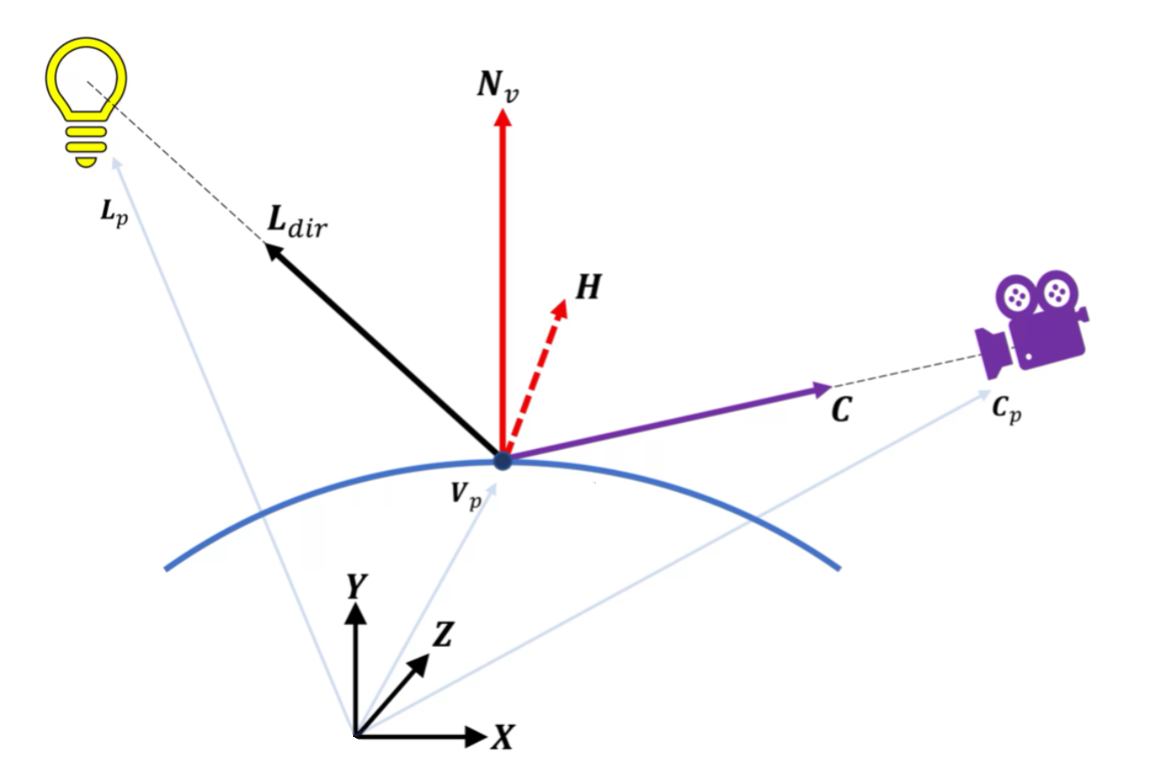
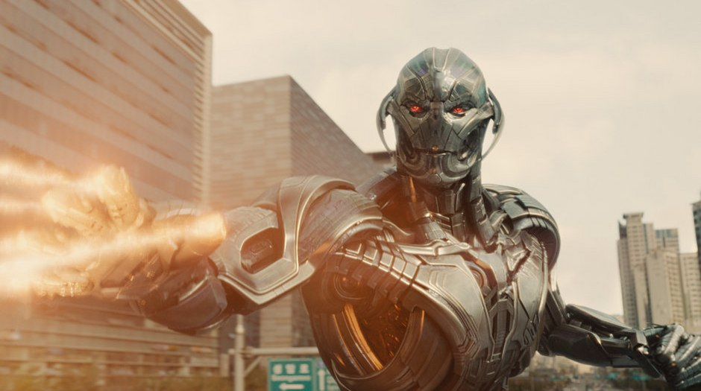
Vai ter matemática nesse curso ?
Sim. Neste curso iremos bem a fundo no funcionamento dos algoritmos que geram os gráficos, e vocês verão na prática como o conhecimento matemático é importante.

Slide 7


E os resultados
Começaremos com resultados bem simples. Triângulos, Esferas,...

Slide 8
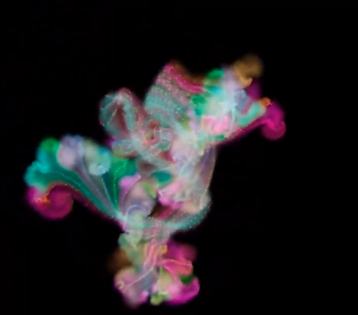
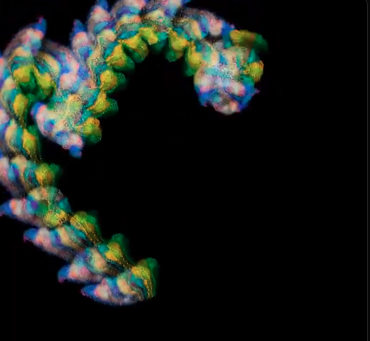
Podemos ir mais longe?
Na segunda parte do curso trabalharemos com shaders.
https://twitter.com/arsiliath/media

Slide 9





O foco não é mergulhar nas APIs Gráficas

Slide 10
O que é Computação Gráfica?
com•pu•ta•ção grá•fi•ca
O uso de computadores para gerar e manipular informações visuais.

Slide 11
Onde está a Computação Gráfica?
Modelagem Geométrica
Dados
Visão Computacional
Computação
Gráfica
Imagens
Processamento de Imagens

Slide 12
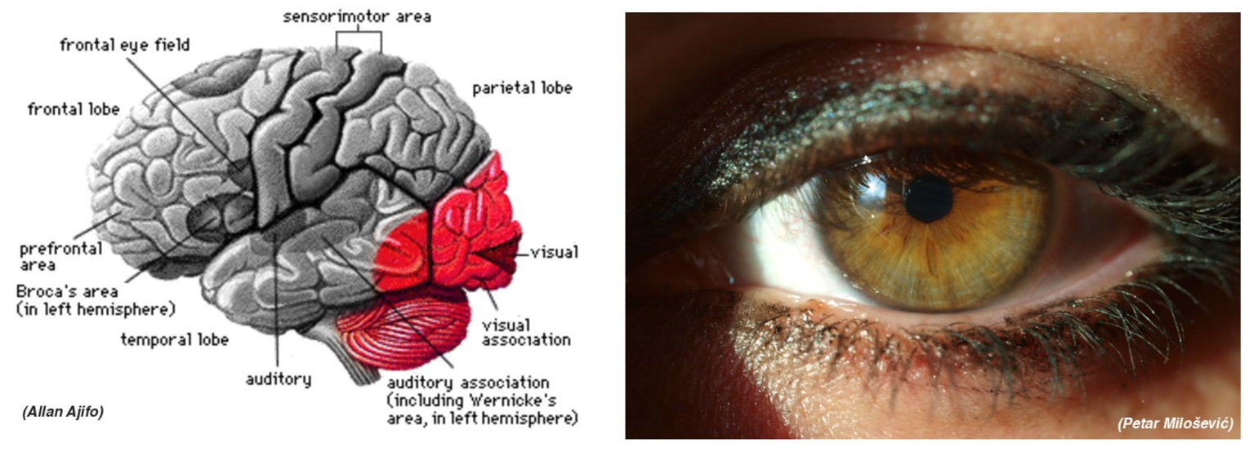
Por que Informação Visual
Cerca de 30% do cérebro é dedicado ao processamento visual...
Os olhos são a porta de acesso ao cérebro com maior largura de banda!

Slide 13
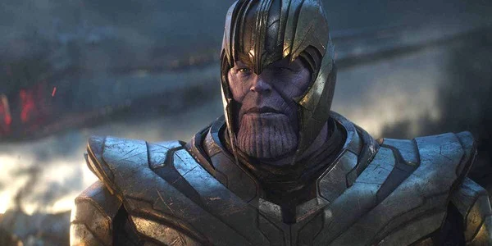
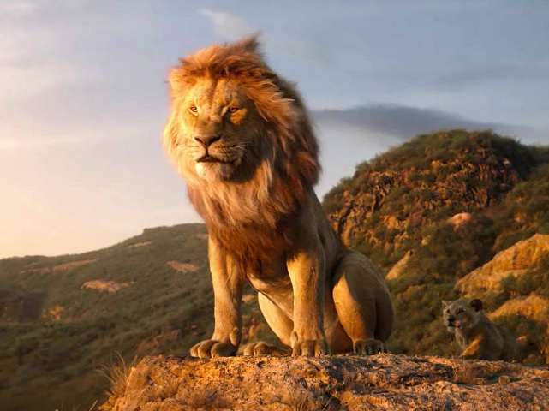
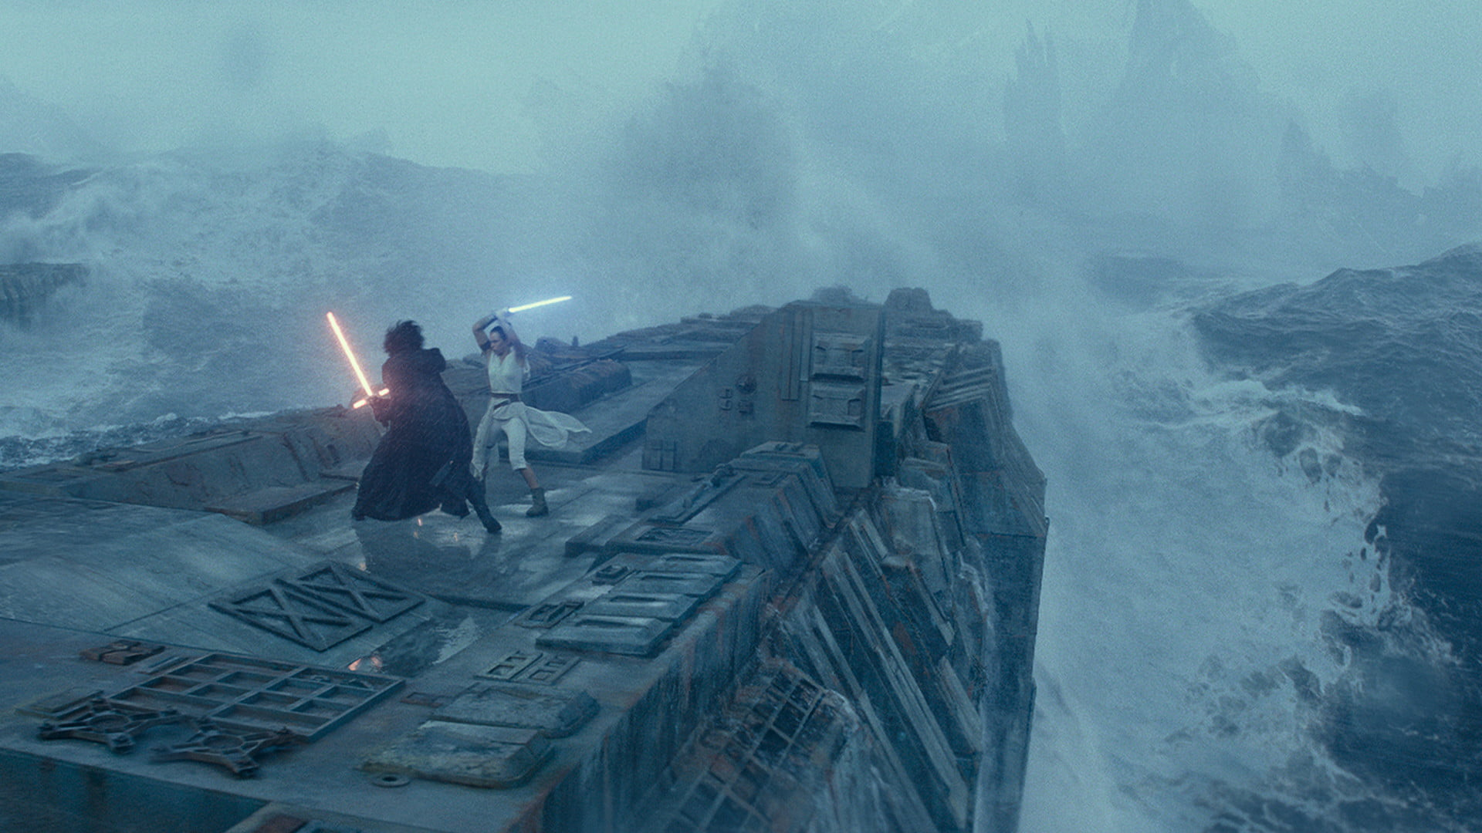
Usos da Computação Gráfica Filmes
Notes:
https://img.cinemablend.com/filter:scale/quill/7/c/b/1/d/2/7cb1d279dace2eeb5af231fc30d8bffaad4ae755.jpg?mw=600
https://media.2oceansvibe.com/wp-content/uploads/2019/07/lion-king-movie-1.jpg
https://icdn4.digitaltrends.com/image/digitaltrends/star-wars-the-rise-of-skywalker-lightsaber-water-battle-1920x1080.jpg

Slide 14
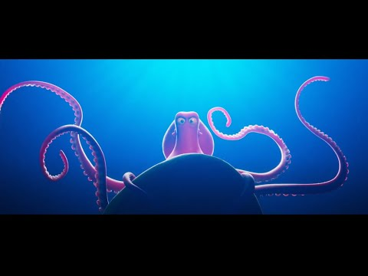
SIGGRAPH 2021 Computer Animation Festival
https://www.youtube.com/watch?v=kbhFFuT5N3I
Notes:
https://www.youtube.com/watch?v=Kq1sOZChpwI

Slide 15
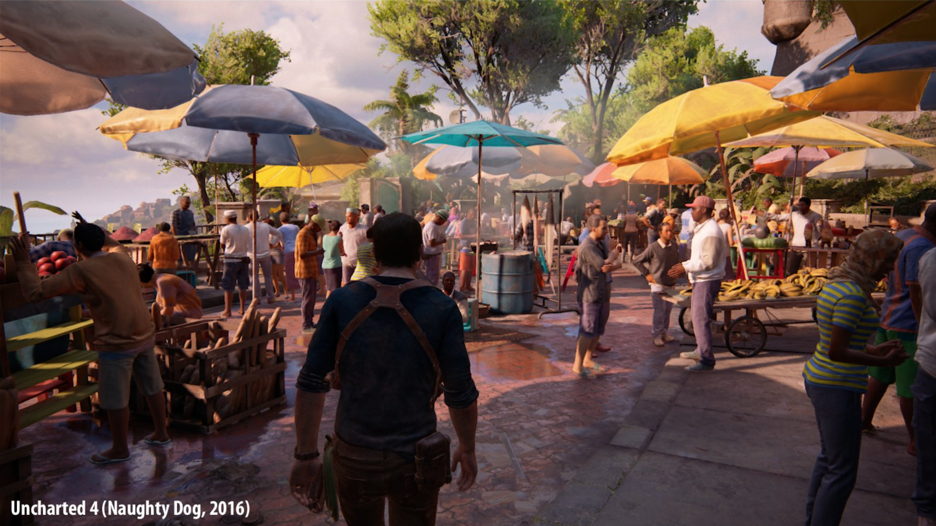


Usos da Computação Gráfica Jogos Digitais

Slide 16
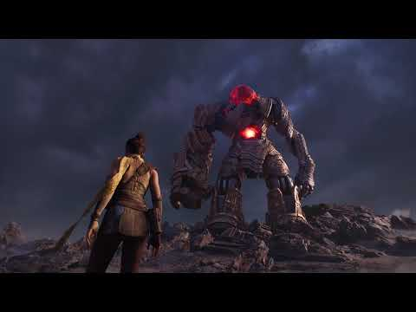
Unreal Engine 5 Revealed!
https://www.youtube.com/watch?v=2ShnOuSFJsA

Slide 17
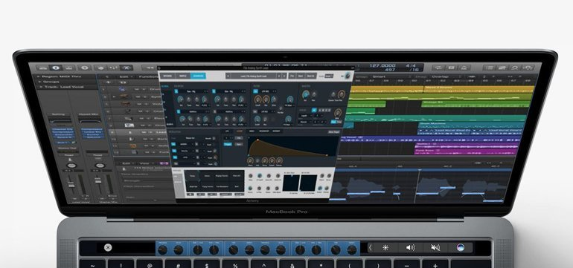
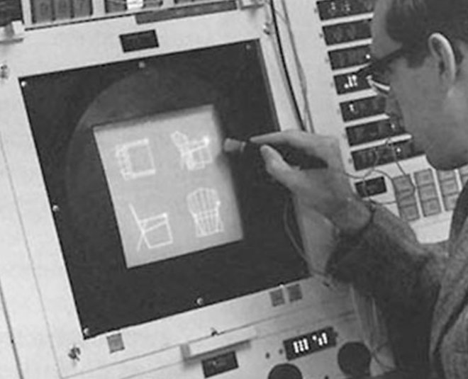
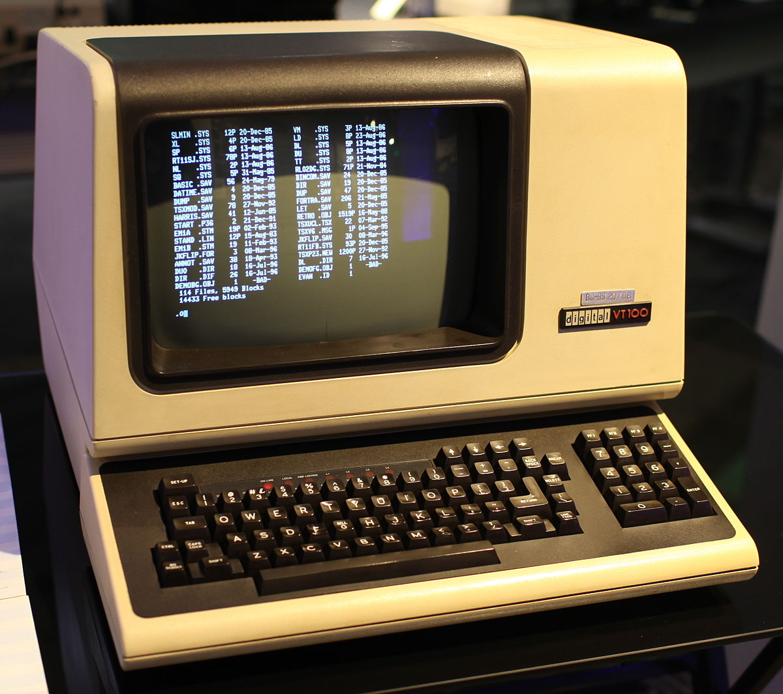
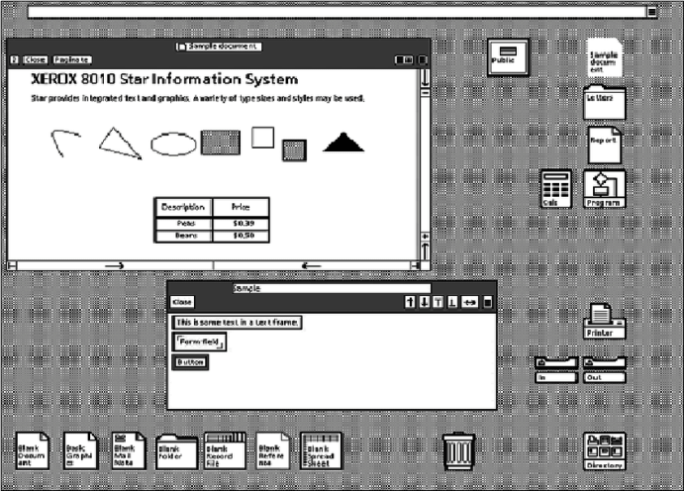
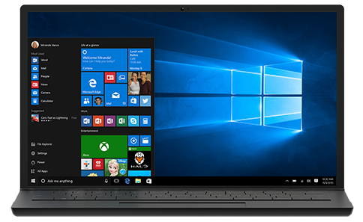
Usos da Computação Gráfica Interface Gráfica / Graphical User Interface
Notes:
Gráficos com animações
Alta resolução
Baixo tempo de resposta
Transparências
Alta taxa de atualização
Sketchpad
Graphical User Interface on the Xerox Star 8010
https://www.gearnews.com/apples-new-touchy-macbook-pro/
https://c.s-microsoft.com/pt-br/CMSImages/windows10-laptop.png?version=0bf90e10-f3b6-acaf-41fd-1c538d8c24bc

Slide 18
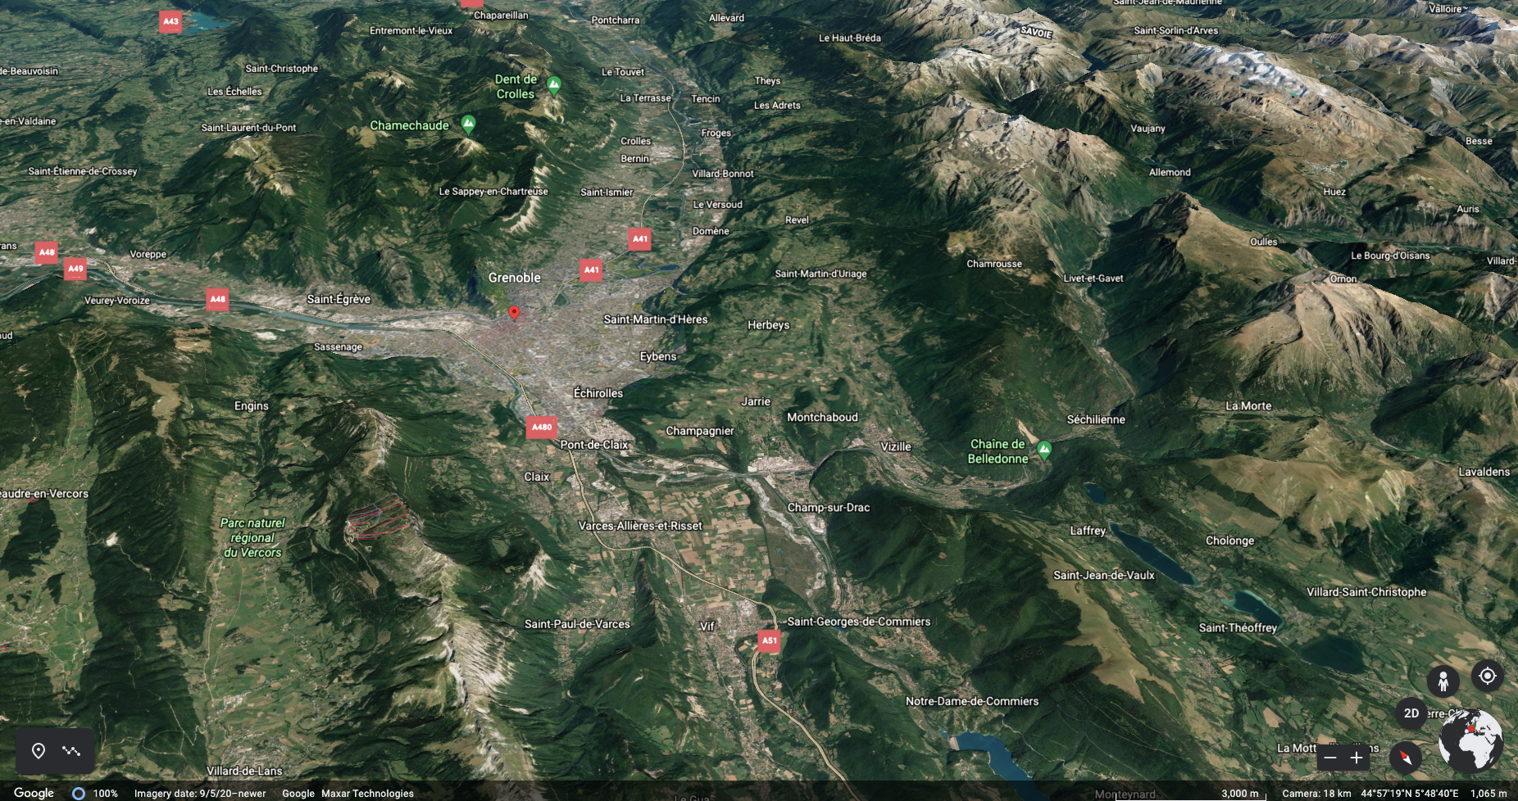
Usos da Computação Gráfica Imagem e terrenos para mapas
Mapas, fotos de satélite, imagens de ruas

Slide 19
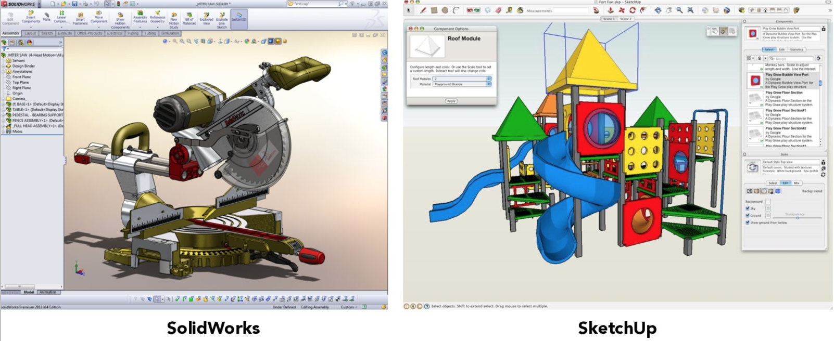
Usos da Computação Gráfica CAD (Computer-aided design)
Para mecânica, arquitetura, eletrônica, ...

Slide 20
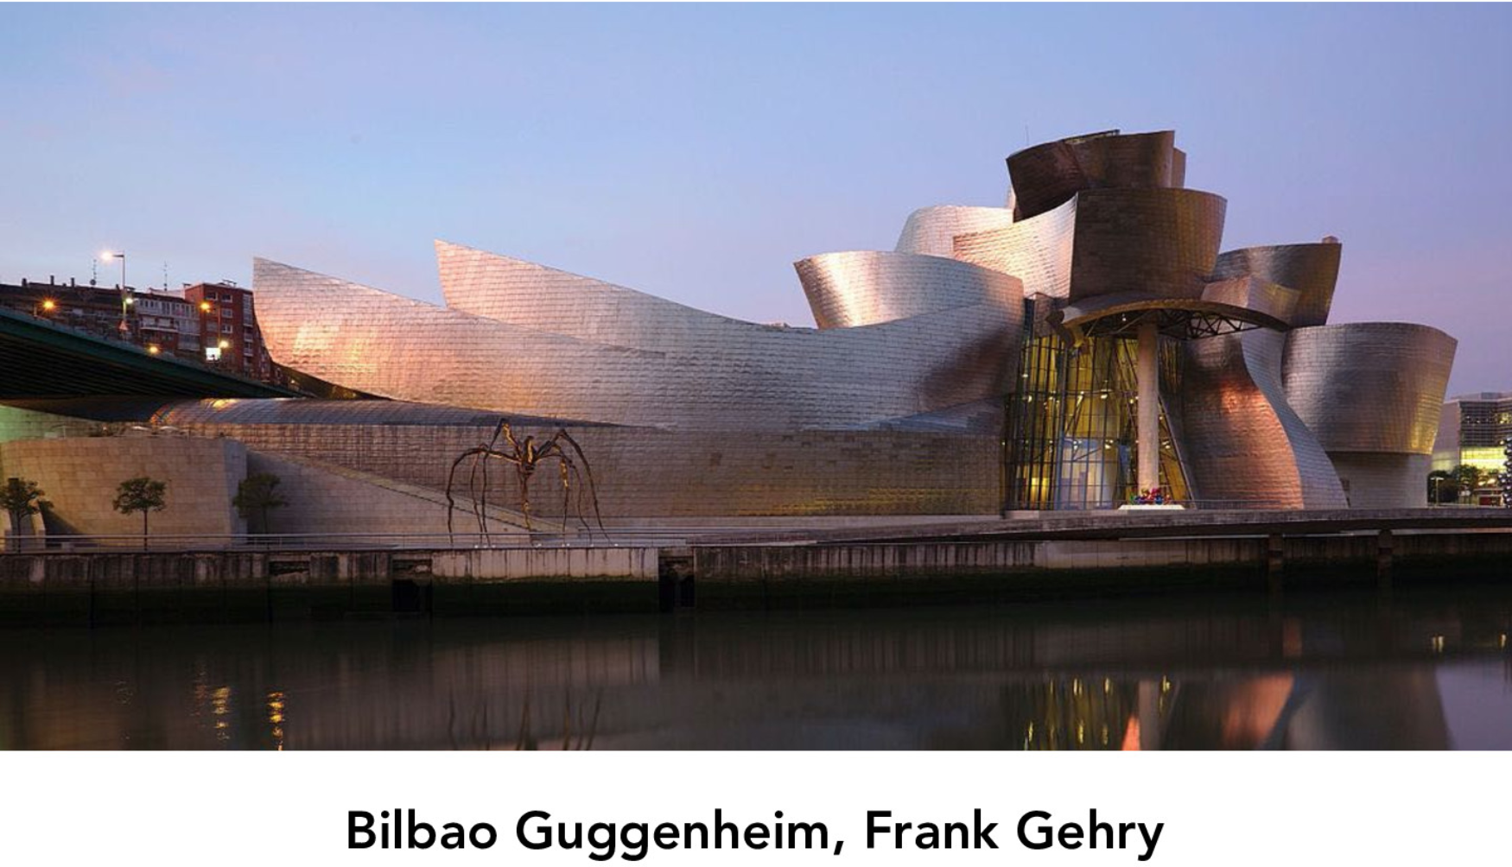
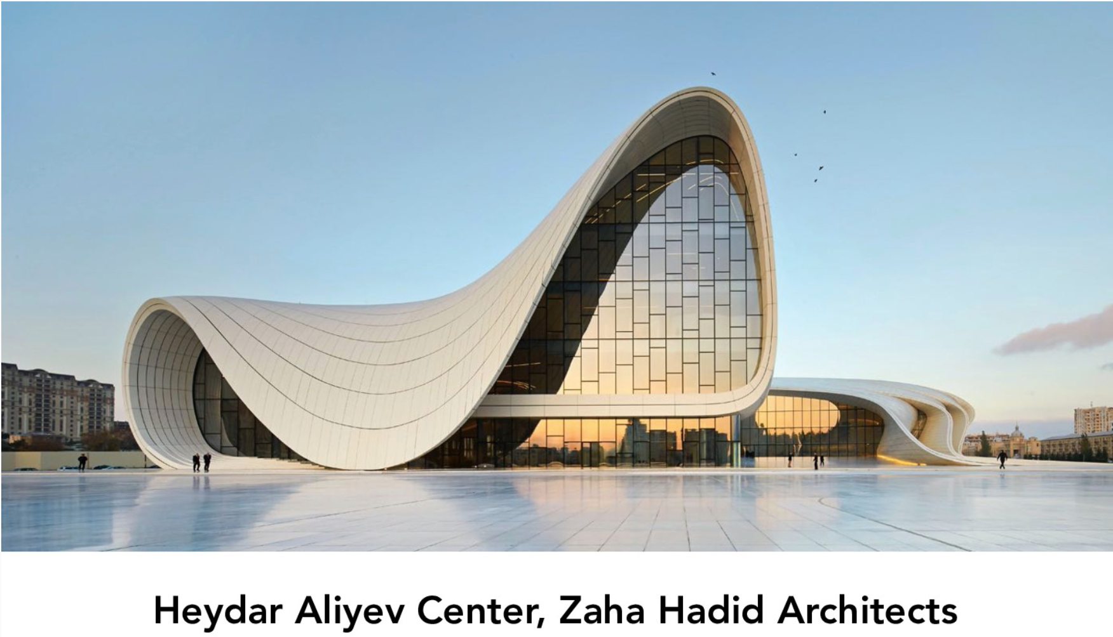
Usos da Computação Gráfica Arquitetura

Slide 21
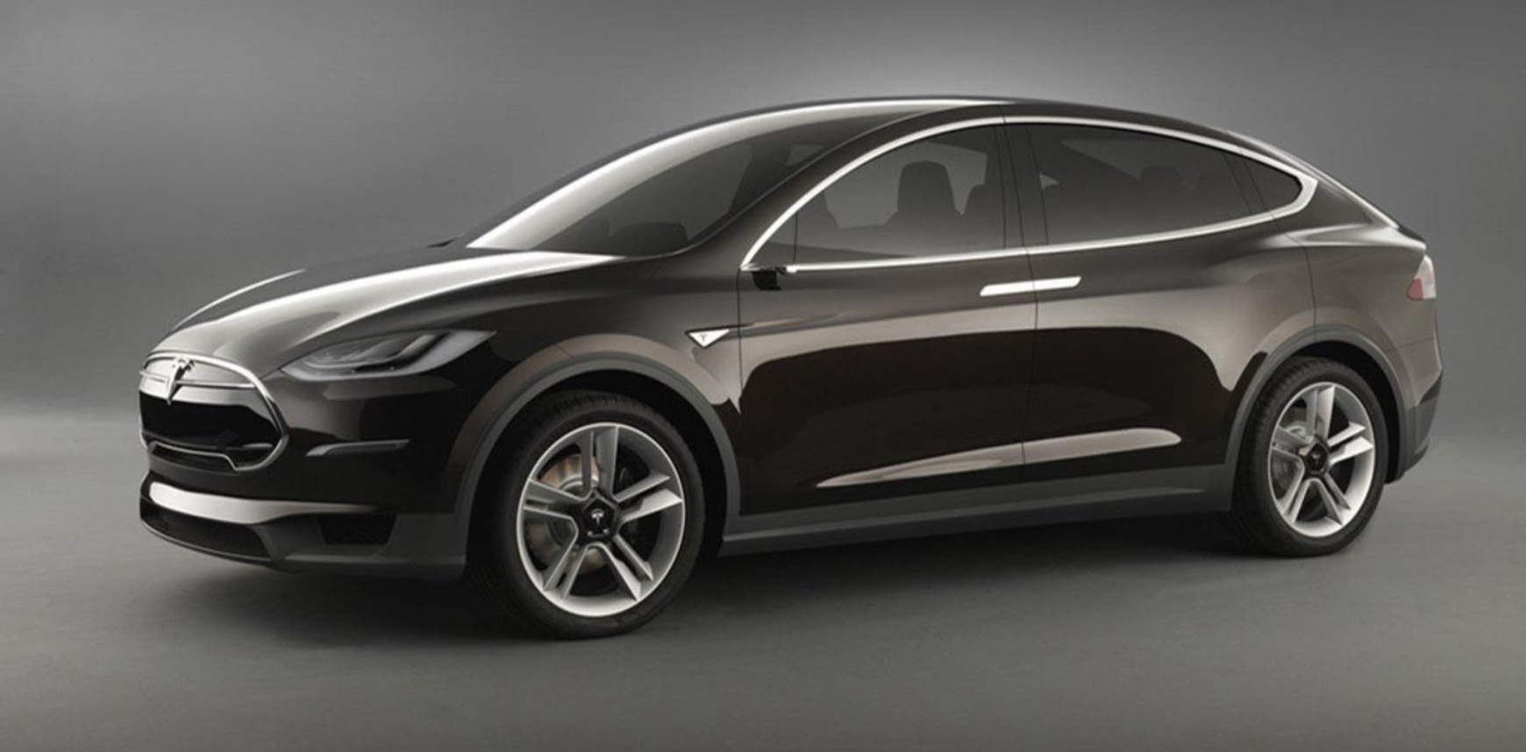
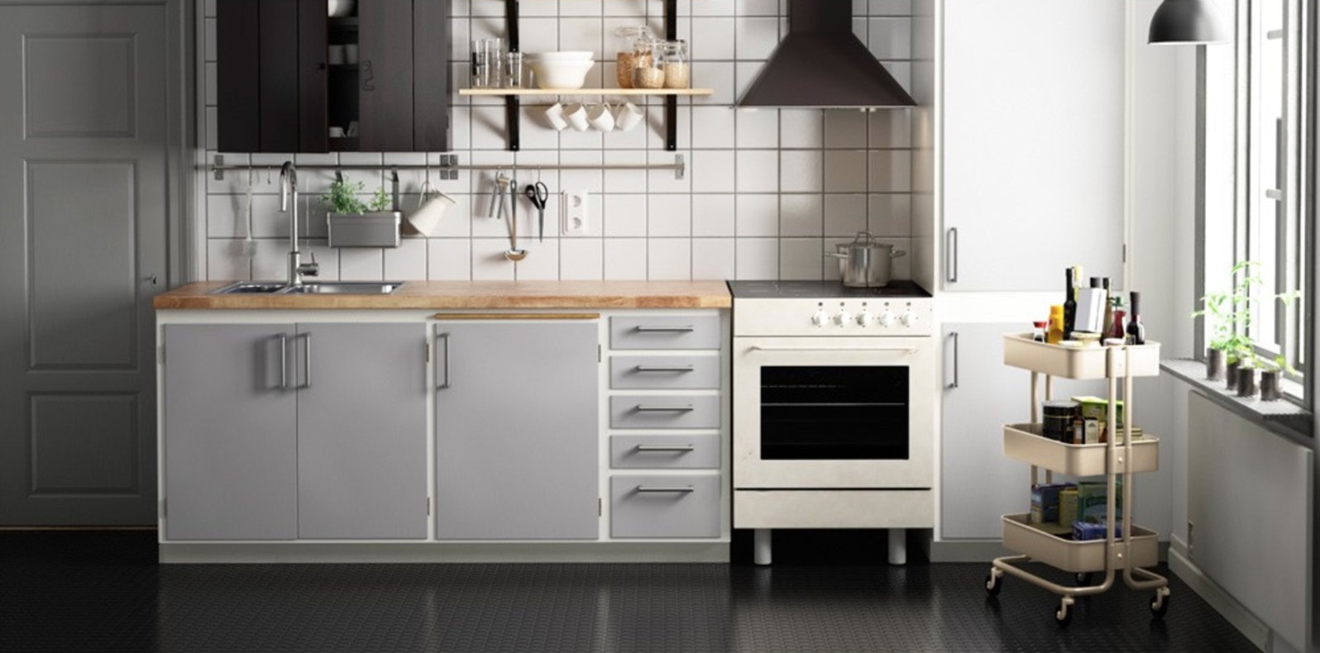
Usos da Computação Gráfica Design de Produtos
Ikea
Tesla Model X
75% do catálogo de produtos da Ikea são imagens renderizadas.

Slide 22
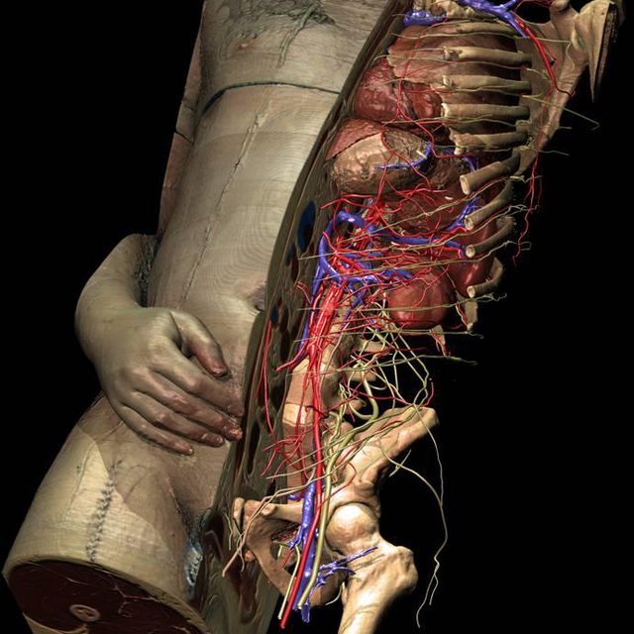
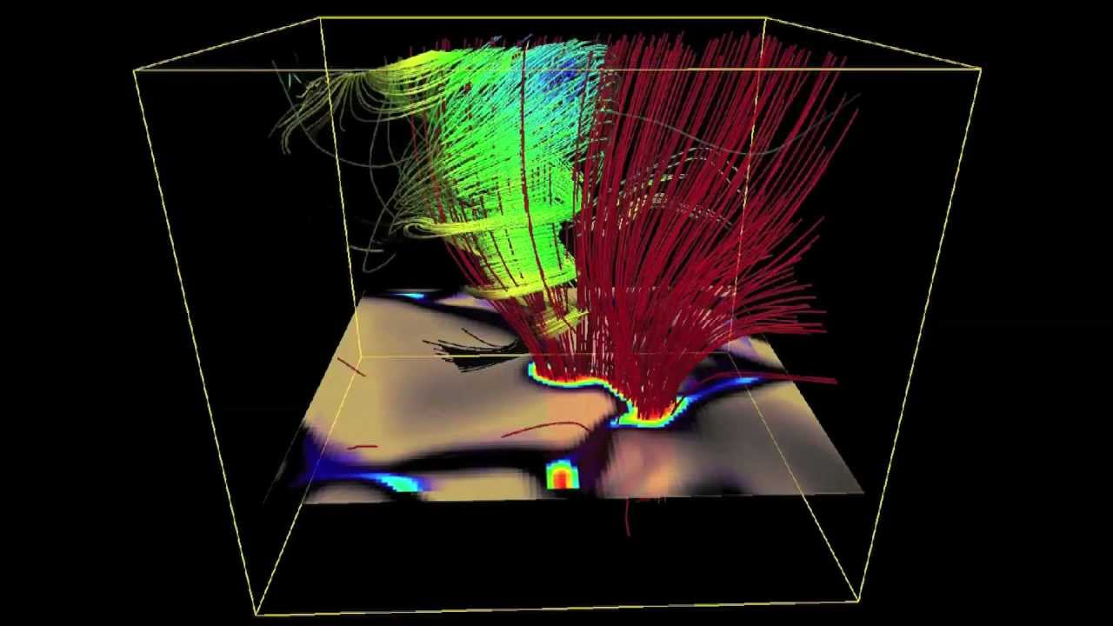
Usos da Computação Gráfica Visualização
Científica, Engenharia, Medicina, Jornalismo, ...
Notes:
https://i.ytimg.com/vi/D_f84nIB9J8/maxresdefault.jpg
https://www.researchgate.net/profile/Heinz_Handels/publication/242507381/figure/fig1/AS:393262910197761@1470772592308/3D-model-of-the-inner-organs-derived-from-the-Visible-Human-data-set-The-representation_Q640.jpg

Slide 23
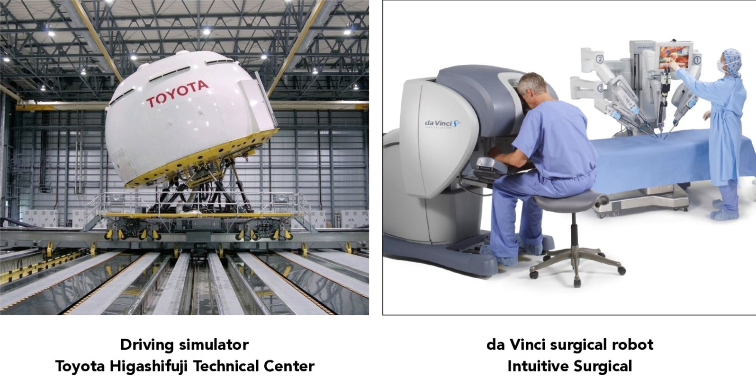
Usos da Computação Gráfica Simulações
Simulador de voo, de direção, de cirurgia.

Slide 24
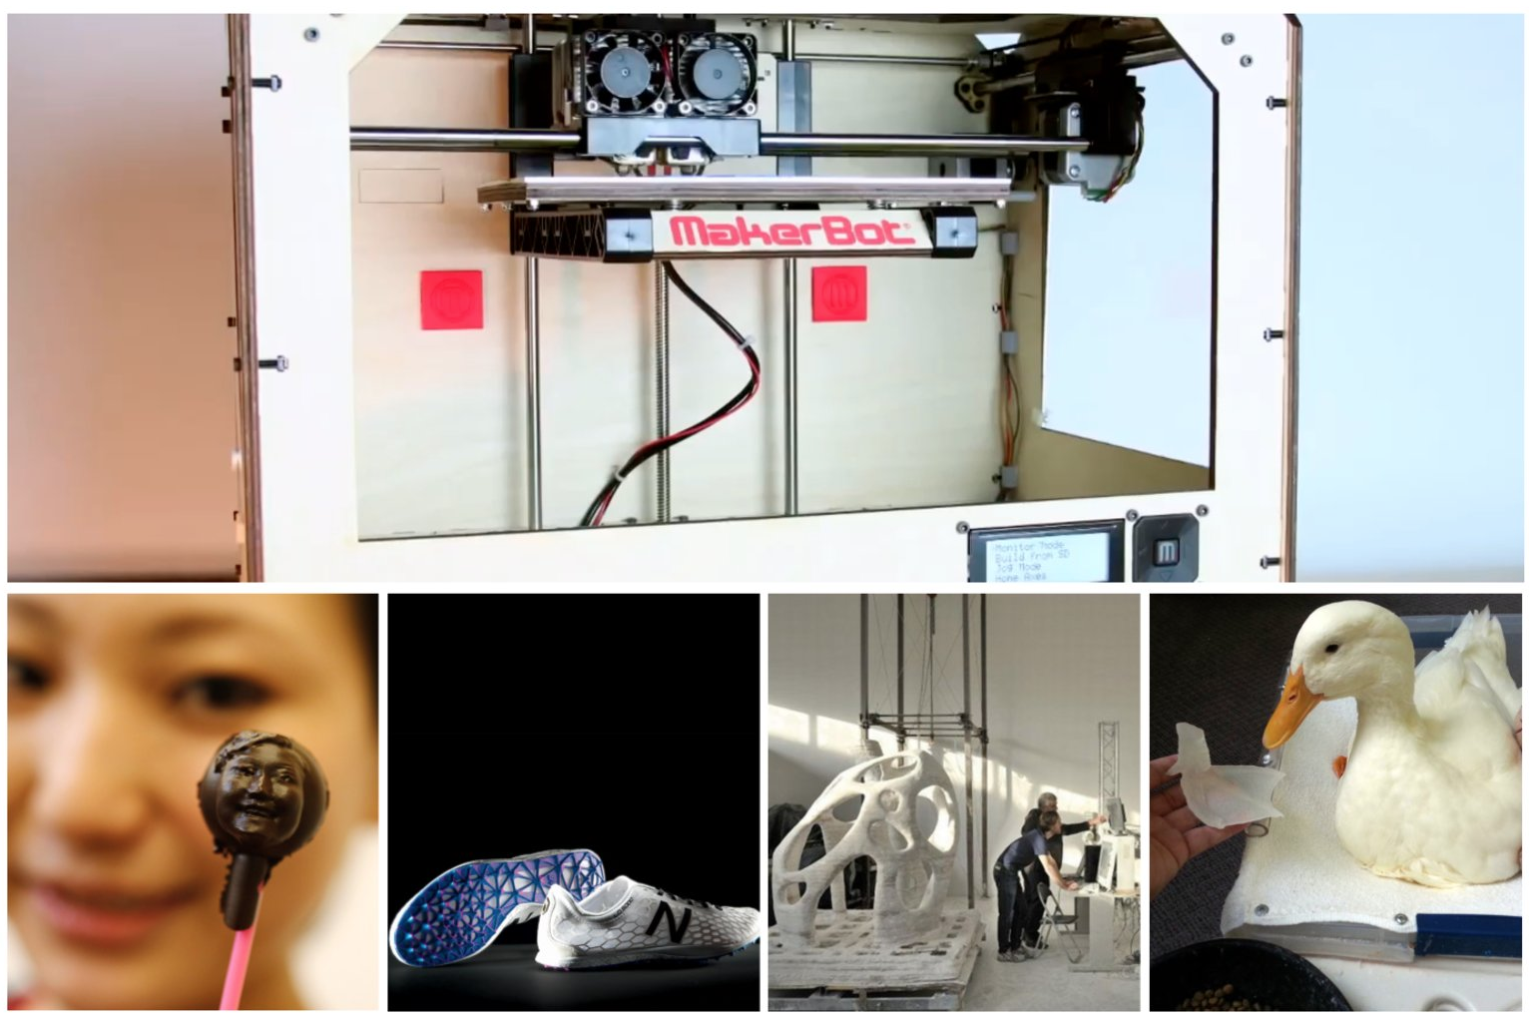
Usos da Computação Gráfica Impressão 3D

Slide 25
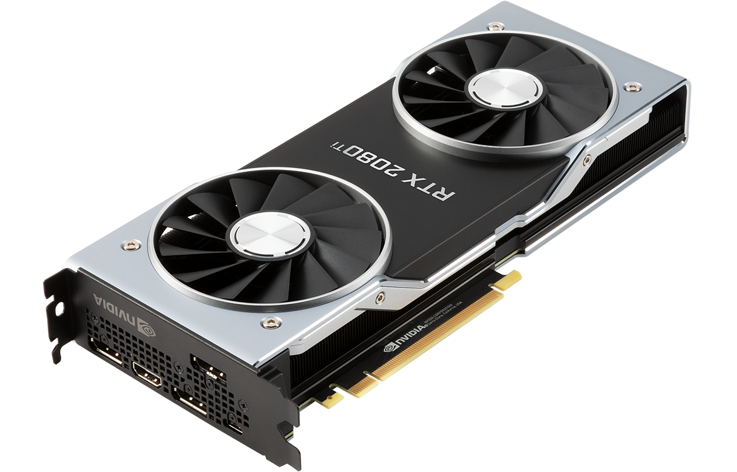
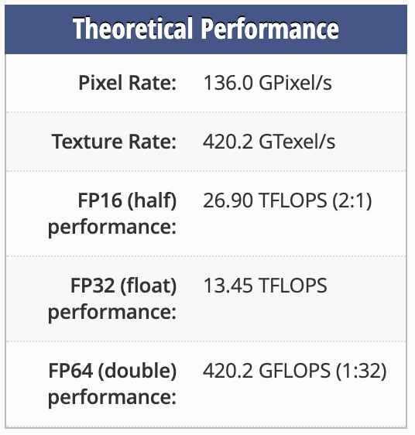
Supercomputação (GPUs)
https://www.techpowerup.com/gpu-specs/geforce-rtx-2080-ti.c3305

Slide 26
Fundamentos da Computação Gráfica
Todas essas aplicações demandas sofisticadas teorias e sistemas
Ciência e Matemática
Física da luz, cores, óptica
Cálculo de curvas, geometrias, perspectiva
Amostragens
Arte e psicologia
Percepção: cores, movimento, qualidade de imagem
Arte e Design: composição, forma, iluminação

Slide 27
Objetivos de Aprendizagem
Ao final da disciplina o estudante será capaz de:
Implementar algoritmos diversos de renderização 3D.
Desenvolver rotinas gráficas através de técnicas de álgebra linear.
Desenvolver shaders programáveis em bibliotecas gráficas de baixo nível.
Compreender os diversos elementos das pipelines gráficas.

Slide 28
Aulas
Aula | Questão / Problema / Desafio | Fundamentos / Conteúdo | Evidências de Aprendizado
Aula 1 07/02/2023 | Introdução ao curso | Variedade de aplicativos gráficos, desenho simples de linhas, cálculo simples de perspective
Aula 2 09/02/2023 | Desenhando Triângulos e X3D | Desenhar um triângulo por meio de amostragem de ponto, teste de ponto no triângulo, uso do padrão X3D
Aula 3 14/02/2023 | Renderização e Supersampling | Estratégias de renderização e superamostragem para reduzir aliasing em imagens | Lançamento de Projeto 1a
Aula 4 16/02/2023 | Transformações geométricas | Definição de transformadas lineares, transformações geométricas básicas, transformações afim, coordenadas homogeneas 2D
Aula 5 23/02/2023 | Coordenadas Homogêneas e Quaternions | Coordenadas homogêneas em 3D, rotações por quaternions
Aula 6 28/02/2023 | Sistema de Coordenadas | Mudança de base, mudança de espaço | Entrega de Projeto 1a
Aula 7 02/03/2023 | Projeções | projeções perspectivas
Aula 8 07/03/2023 | Revisão | Revisão do conteúdo visto até o momento
Aula 9 09/03/2023 | Grafo de Cena | Hierarquias de transformação, Grafos de Cena, Estruturas em X3D | Entrega de Projeto 1b
Aula 10 14/03/2023 | Interpolação de Cores e Texturas em Triângulos | Cálculo de Baricentro, interpolação bilinear / trilinear, Mapeamentos Afim
Aula 11 16/03/2023 | Mapeamento de textura e Visualização | espaço de coordenadas de textura, amostragem de textura, pré-filtragem | Entrega de Projeto 1c
Aula 12 21/03/2023 | Iluminação e sombreamento | Algoritmo Z-buffer, Cálculo de iluminação, reflexões.
Aula 13 23/03/2023 | Curvas e Animações | Propriedades das superfícies (variedade, normal, curvatura), representações implícitas vs. explícitas, representações básicas como malhas de triângulos
Aula 14 28/03/2023 | Malhas e Pipeline de Rendereização | Estruturas de malhas 3D, Representações de malhas, pipeline de gráficos 3D de ponta a ponta implementado por GPUs modernas
Aula 15 30/03/2023 | Revisão | Revisão do conteúdo visto até o momento
Aula 16 04/04/2023 | semana de provas | semana de provas | Entrega de Projeto 1d (final)
Aula 17 06/04/2023 | sem aula | sem aula
Aula 18 11/04/2023 | Shaders programáveis | Iluminação pré-computada, shaders, rasterização paralela | Lançamento de Projeto 2a
Aula 19 13/04/2023 | Vértices e fragmentos na GPU | processamento de geometria, rasterização em GPU, processamento de fragmentos
Aula 20 18/04/2023 | Ray Tracing | Lancamento de raios para detectar superfícies e gerar imagens
Aula 21 20/04/2023 | Ray Tracing | Lancamento de raios para detectar superfícies e gerar imagens, Mapeamento de sombras, reflexos, oclusão de ambiente | Entrega de Projeto 2a
Aula 22 25/04/2023 | Ray Tracing | Lancamento de raios para detectar superfícies e gerar imagens
Aula 23 27/04/2023 | Geometria e Sistema de Cores | Geometrias 3D, Como funciona o olho, espaços de cores, brilho e leveza, motivação para correção gama
Aula 24 02/05/2023 | Materiais | Modelos de materiais comuns, uso de textura para iluminação (mapeamento de relevo, mapeamento de ambiente, iluminação pré-fabricada) | Entrega de Projeto 2b
Aula 25 04/05/2023 | Revisão de Superfícies Implícitas | Superfícies Implicitas
Aula 26 09/05/2023 | Mapeamentos e Ruídos | Mapeamentos 2D e 3D, Noises e Perlin Noise
Aula 27 11/05/2023 | Simulações | integração numérica básica, Euler direto, sistemas massa-mola (por exemplo, para simulação de tecido), sistemas de partículas | Entrega de Projeto 2c
Aula 28 16/05/2023 | Terrenos | Técnicas de modelagem e visualização de terrenos
Aula 29 18/05/2023 | Antialising | Aliasing, interpretação de Fourier de aliasing, anti-aliasing
Aula 30 23/05/2023 | Aula Estúdio | Aula Estúdio
Aula 31 25/05/2023 | Aula Estúdio | Aula Estúdio
Aula 32 30/05/2023 | Aula Estúdio | Aula Estúdio | Entrega de Projeto 2d (final)
Aula 33 01/06/2023 | semana de provas | semana de provas
Aula 34 06/06/2023 | semana de provas | semana de provas
Aula 35 13/06/2023 | sem aula | sem aula

Slide 29
Bibliografia
Os documentos passados nas aulas deveriam ser suficiente, mas se desejar, essas são excelentes fontes de informação:
1 | HUGHES, John F.; DAM, Andries van; MCGUIRE, Morgan; SKLAR, David F.; FOLEY, James D.; FEINER, Steven K.; AKELEY, Kurt. Computer Graphics: Principles and Practice. 3ª Ed. Addison-Wesley Professional; 2013.
2 | GREGORY, Jason. Game Engine Architecture. 3ª Ed. A K Peters/CRC Press; 2018.
3 | LENGYEL, Eric. Mathematics for 3D Game Programming and Computer Graphics. 3ª Ed. Cengage Learning PTR; 2011.
4 | BAILEY, Mike. Introduction to the Vulkan computer graphics API. 2019. SIGGRAPH Asia 2019. Association for Computing Machinery, Article 113. DOI: https://doi.org/10.1145/3355047.3359405. Disponível em: <https://dl.acm.org/doi/pdf/10.1145/3355047.3359405>. Acesso em Abril 2020.

Slide 30
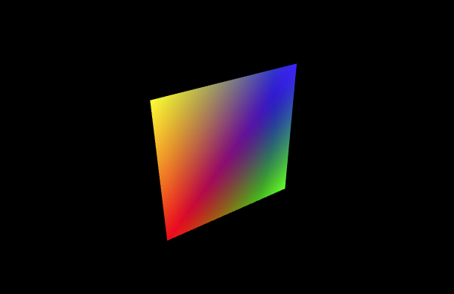
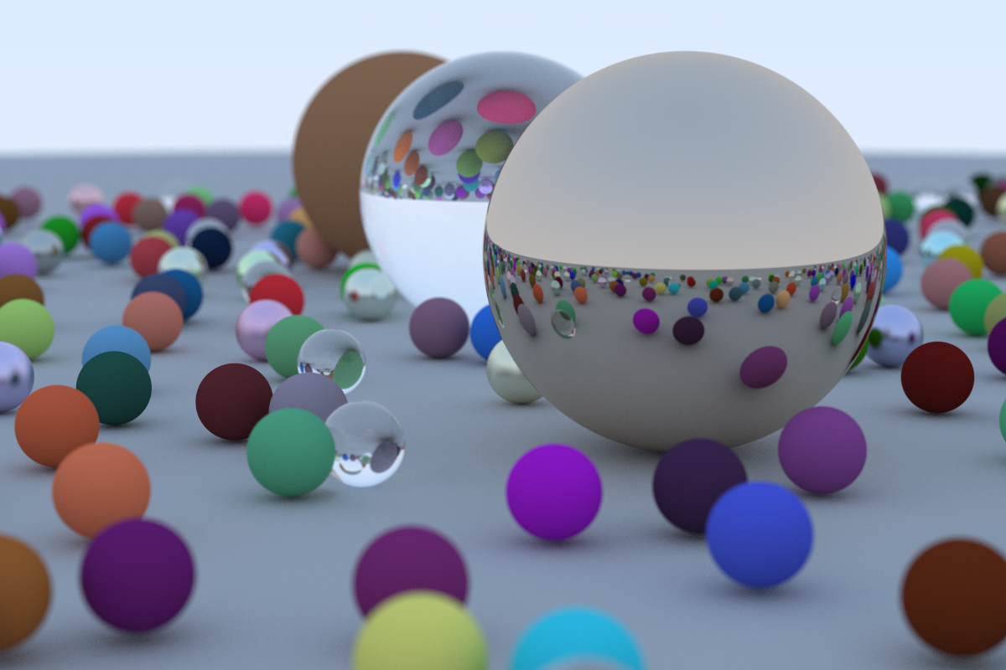
Avaliação
Projetos do Curso : Projetos 1 e 2 : 50% Média Final cada
Projetos terão entregas parciais
Projeto 1: Rasterizador
Projeto 2: Shaders

Slide 31
Política de Atrasos nas Entregas
As entregas são até 11:59 do dia marcado.
Cada dia atrasado a nota é reduzida em 1 ponto por dia.
(Isso não significa que todos que entregarem no prazo receberão 10, se o trabalho fosse receber 5 e chegou atrasado um dia, a nota do trabalho vai virar 4)

Slide 32
Perguntas?

Slide 33
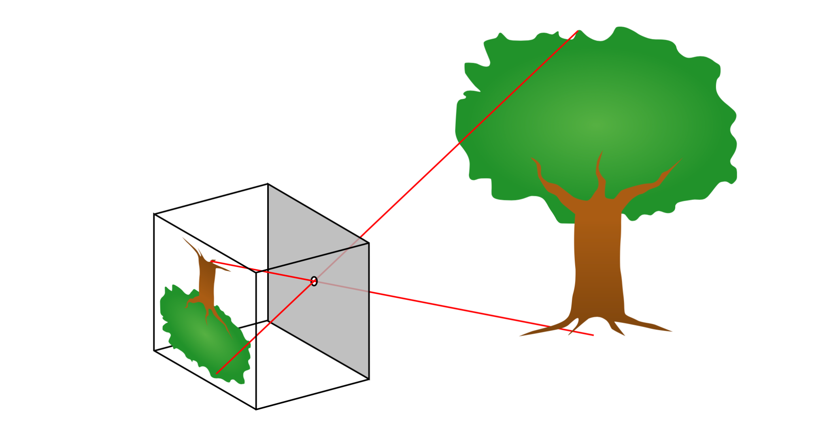
Projeção Perspectiva
Objetos parecem menores conforme ficam mais distantes.
Por que isso acontece?
Considere o modelo simplificado de câmera "pinhole"
(câmeras reais mais complicadas)
Objeto 3D
Câmera
Imagem 2D
Notes:
Objeto 3D

Slide 34
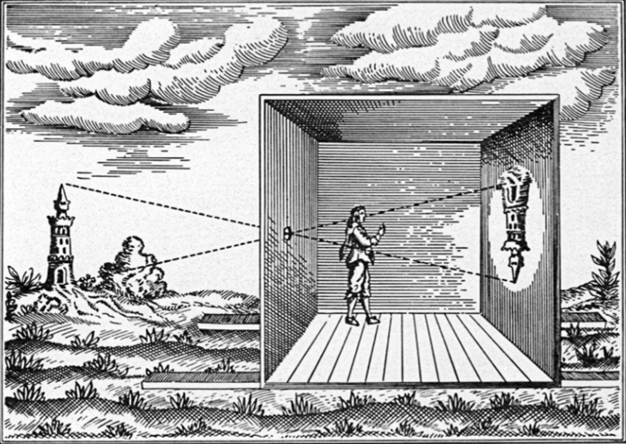
Câmara Estenopeica
Camera Obscūra (latim) em geral um sala onde existe somente um orifício que permite a luz entrar e numa parede reversa a esse furo se encontra uma parede ou tela onde se pode ver a imagem do exterior de forma invertida.
Uma propriedade interessante dessas câmeras é que as imagens geradas tem um foco em todos os planos da cena.
Notes:
https://www.matrise.no/wp-content/uploads/2018/06/B355A41E-4528-4118-8C66-30EBA9A443C3.jpeg
plural camerae obscurae or camera obscuras, from Latin camera obscūra,

Slide 35
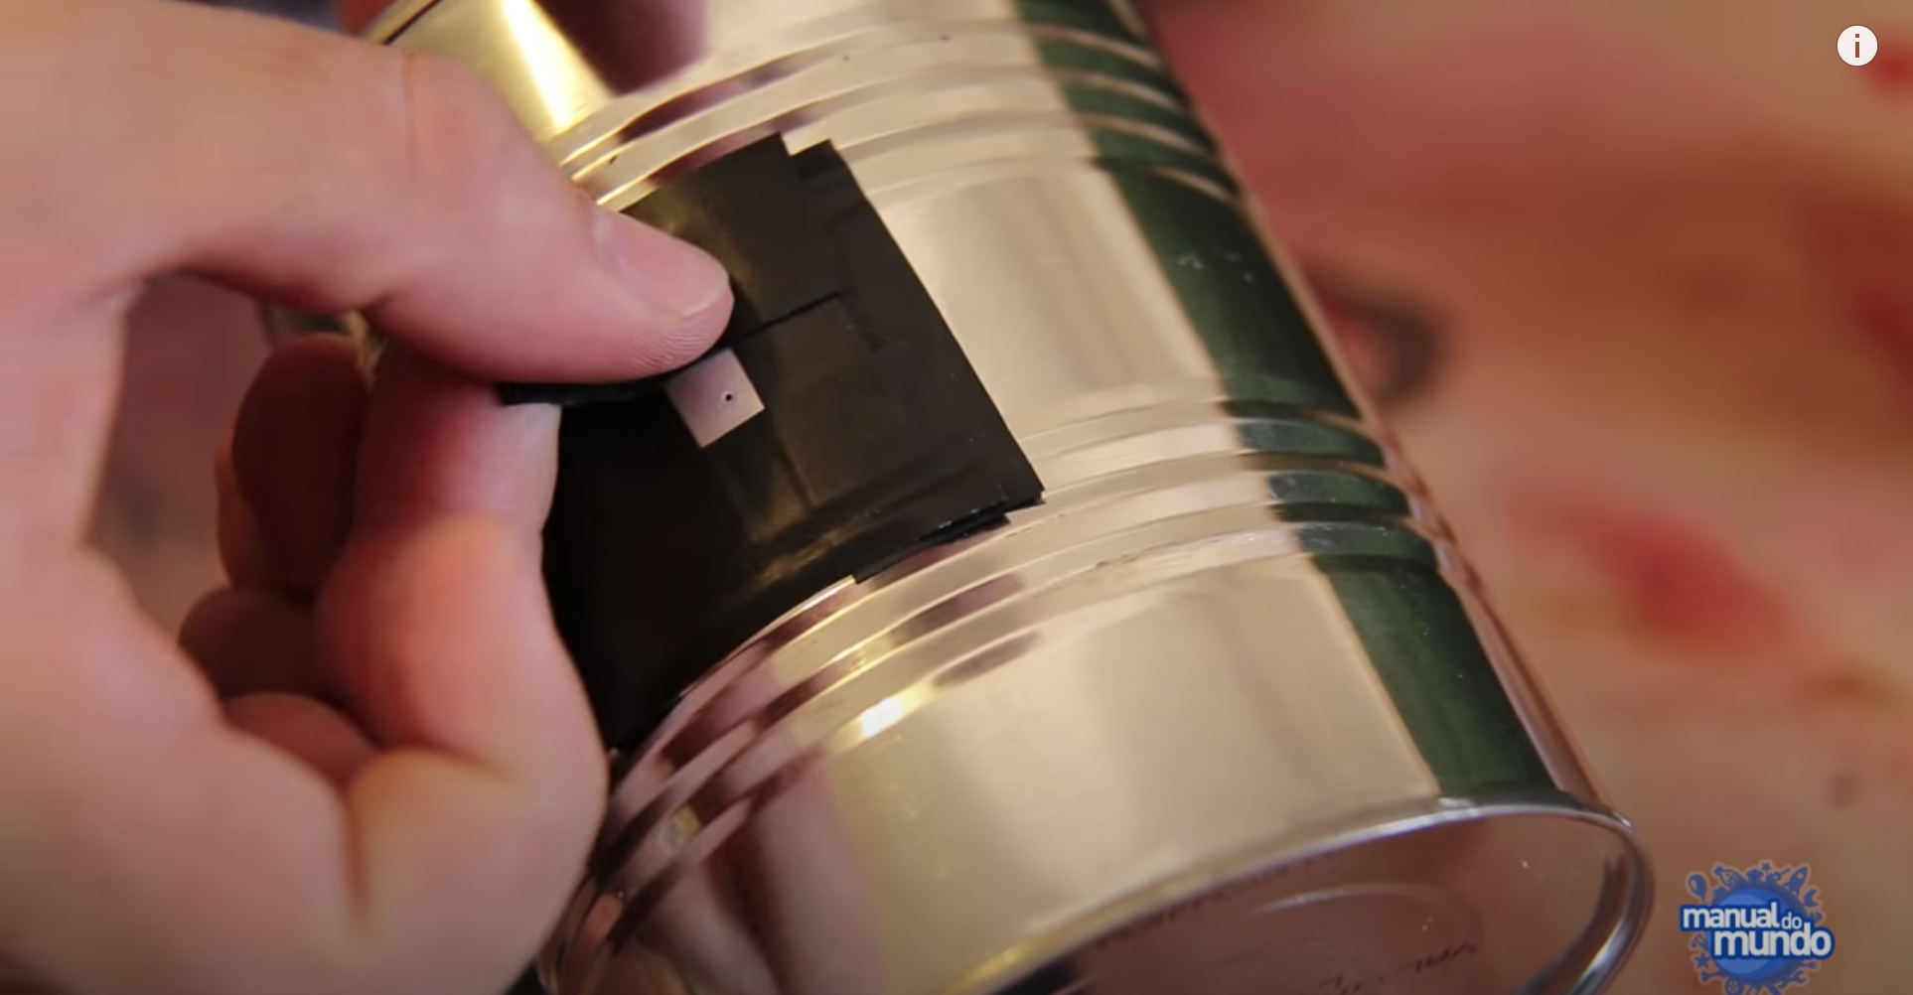
Para quem não conhecem uma câmera pinhole
CÂMERA fotográfica PINHOLE DE LATA (EXPERIÊNCIA de FÍSICA) - How to make pinhole camera
https://www.youtube.com/watch?v=Xt3Cdq0qOns

Slide 36
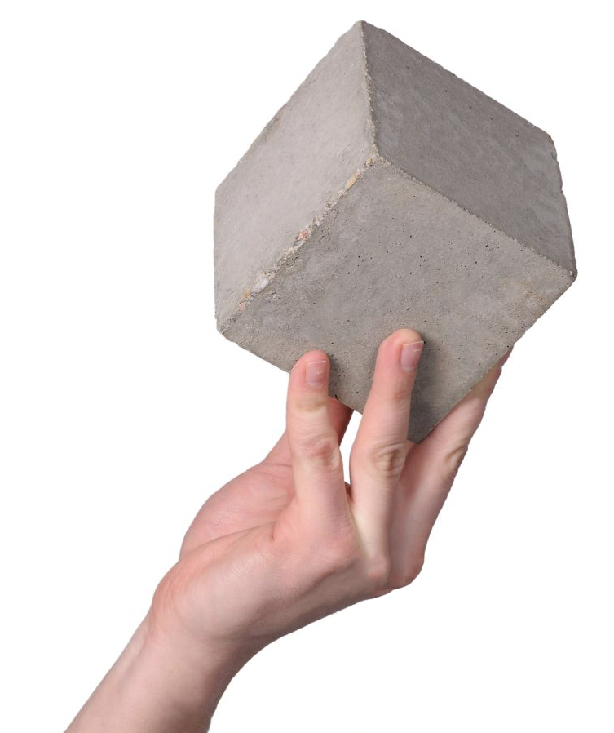
Atividade: Modelar e Desenhar um Cubo
Objetivo:
gerar a imagem de um cubo
Perguntas:
Modelagem: Como descrever um cubo?
Renderização: Como visualizar esse modelo?

Slide 37
ATIVIDADE 1: DESENHANDO UM CUBO
Acesse o documento no site da disciplina.
Crie uma cópia para você e realize todos os exercícios.
Voltamos em 40 minutos?
Notes:
Levamos 40 minutos com a turma (2021.2)

Slide 38
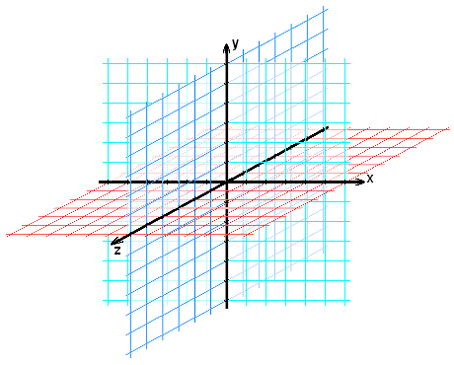
Sistema de Coordenadas Cartesianas 3D
Notes:
https://docplayer.com.br/docs-images/106/171641750/images/5-0.jpg

Slide 39
Atividade: Modelando o Cubo
Suponha que:
Nosso cubo está centralizado na origem (0,0,0)
Tem dimensões 2 x 2 x 2 (a unidade não é relevante agora)
Câmera está posicionada no ponto: c = (2,3,5)
Questão:
Quais são as coordenadas dos vértices do cubo?
A:(1,1,1) E:(1,1,-1) B:(-1,1,1) F:(-1,1,-1) C:(1,-1,1) G:(1,-1,-1) D: (-1,-1,1) H: (-1,-1,-1)
Questão:
Como são as bordas desse cubo?
AB, CD, EF, GH, AC, BD, EG, FH, AE, CG, BF, DH

Slide 40
Atividade: Desenhando o Cubo
Temos uma descrição do Cubo:
De que forma desenhar esse cubo como uma imagem 2D:
Projetar os vértices 3D como pontos em um plano 2D.
Conectar os pontos 2D com linhas retas.
Vértices (VERTICES)
A:(1,1,1) E:(1,1,-1)
B:(-1,1,1) F:(-1,1,-1)
C:(1,-1,1) G:(1,-1,-1)
D: (-1,-1,1) H: (-1,-1,-1)
Bordas (EDGES)
AB, CD, EF, GH,
AC, BD, EG, FH,
AE, CG, BF, DH

Slide 41
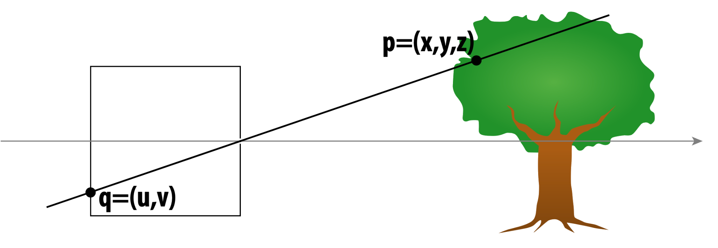
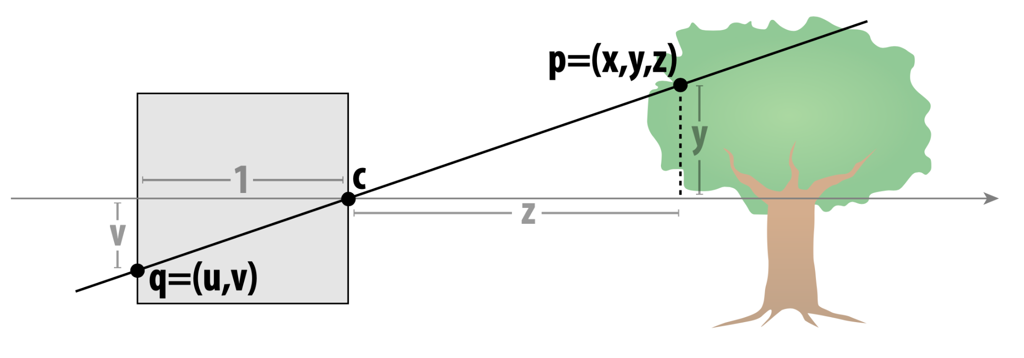
Projeção Perspectiva : Visão Lateral
Onde exatamente um ponto p=(x,y,z) vai aparecer na imagem?
Vamos chamar o ponto na imagem como q=(u,v)
Perceba a semelhança de triângulos:
Assumindo a câmera ter um tamanho unitário (=1)
Logo v/1 = y/z, assim o deslocamento vertical da imagem (v) é igual a y/z
Da mesma forma na horizontal (u) a coordenada vale x/z
Imagem
Objeto 3D

Slide 42
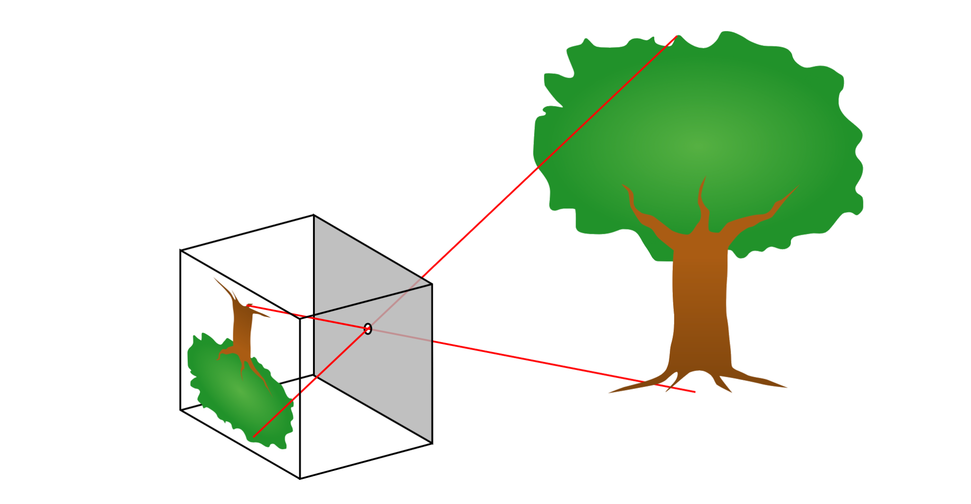
Projeção Perspectiva : Visão 3D
O ponto p=(x,y,z) projetado em q=(u,v)
Deslocamento vertical da imagem (v) é igual a y/z
Deslocamento horizontal (u) é igual a x/z
p
Objeto 3D
Imagem
v
u
q

Slide 43
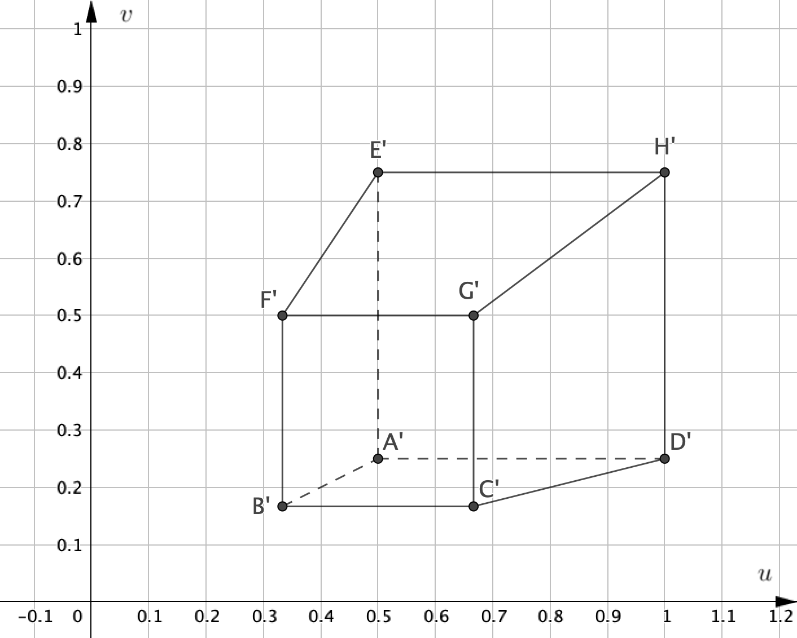
Atividade: Resultado Esperado
Coordenadas:
A': (1/2, 1/4)
B': (1/3, 1/6)
C': (2/3, 1/6)
D': ( 1, 1/4)
E': (1/2, 3/4)
F': (1/3, 1/2)
G': (2/3, 1/2)
H': ( 1, 3/4)

Slide 44
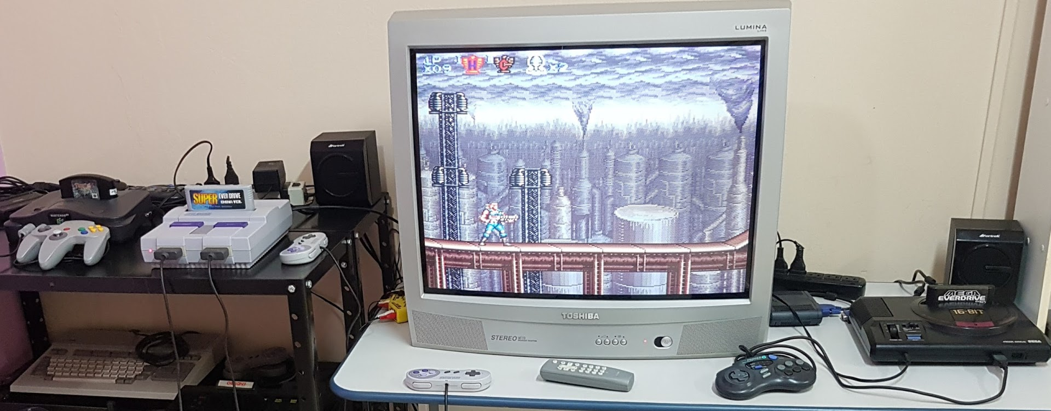
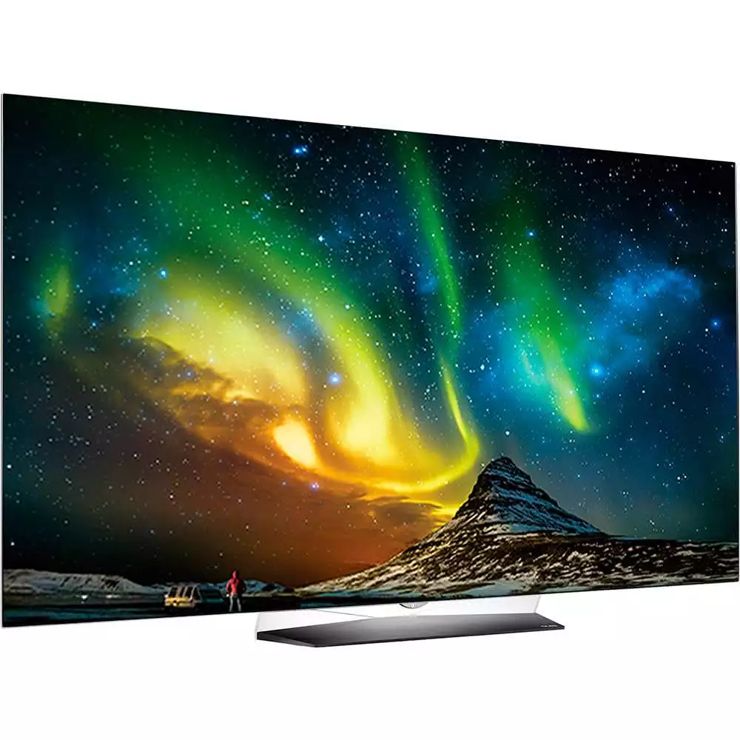
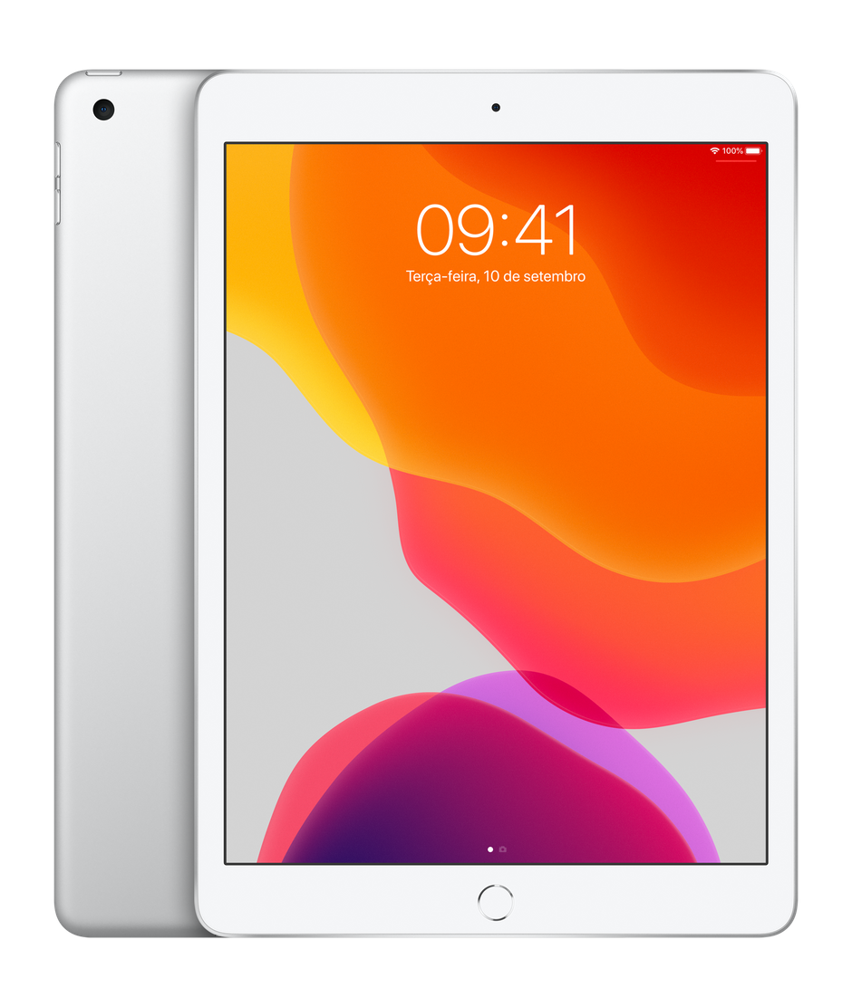
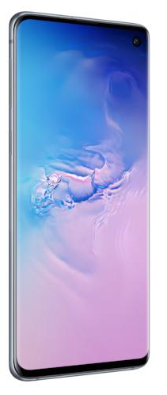
Mas como se desenha linhas no computador?
Notes:
https://compresuatv.com.br/tv-55-oled-lg-ultra-hd-smart-oled55b6p/
https://www.philips.com.br/c-p/221TE2LB_00/monitor-led-com-sintonizador-de-tv-digital
https://www.apple.com/br/shop/buy-ipad/ipad-10-2/32gb-prateado-wifi
https://www.buscape.com.br/celular/smartphone-samsung-galaxy-s10-128gb-4g

Slide 45

Funcionamento dos Displays
pixel

Slide 46
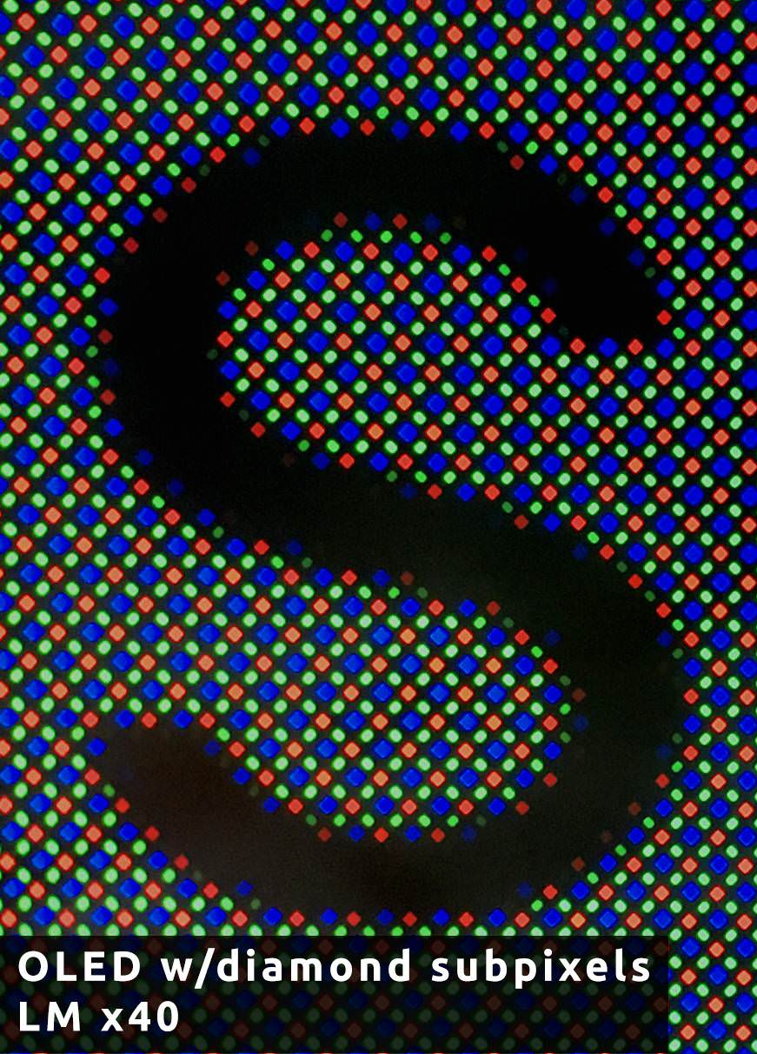
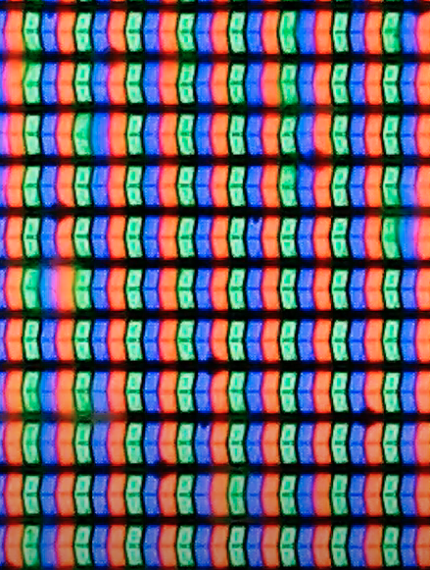
Funcionamento dos Displays
iPhone X
iPhone 8
Notes:
https://www.reddit.com/r/apple/comments/9fp1ty/did_you_ever_looked_at_apple_screens_under_a/
https://www.youtube.com/watch?v=gD68dUXMLQg

Slide 47
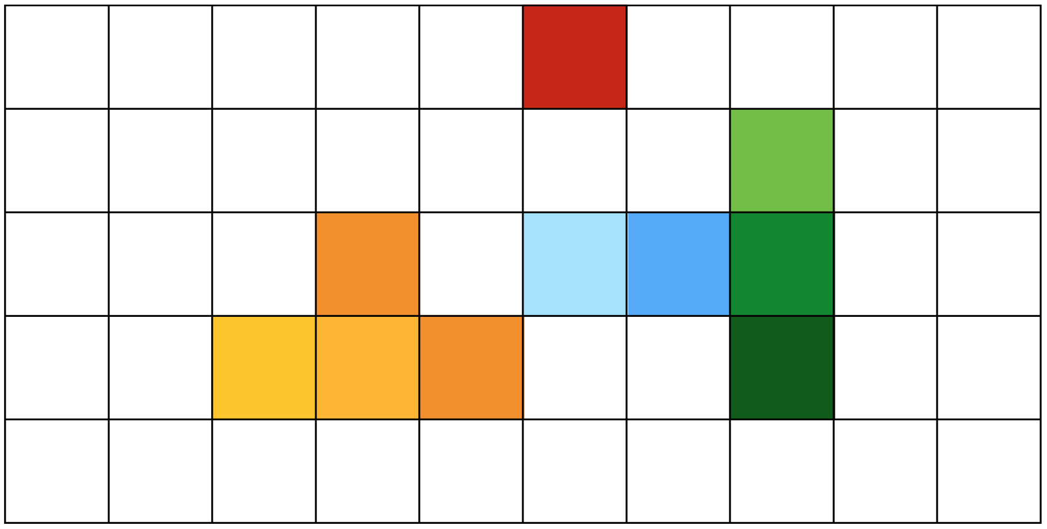
Como as imagens são representadas
As imagens são representadas com um grid 2D de pixels (picture x element). Cada pixel possui uma cor e brilho.

Slide 48
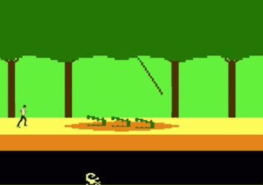
Frame Buffer
Memória (usualmente na placa gráfica) que armazena esse grid de pixels para depois ser enviado para o display.

Slide 49
Desenhando Pontos na Tela
Normalmente desenhamos um pixel quando queremos desenhar um ponto na tela.

Slide 50

Quais pixels eu devo colorir para ver a linha?
"Rasterização": processo de converter um objeto contínuo (linha, polígono, etc) em uma representação discreta em um display "raster" (um grid de pixels)

Slide 51
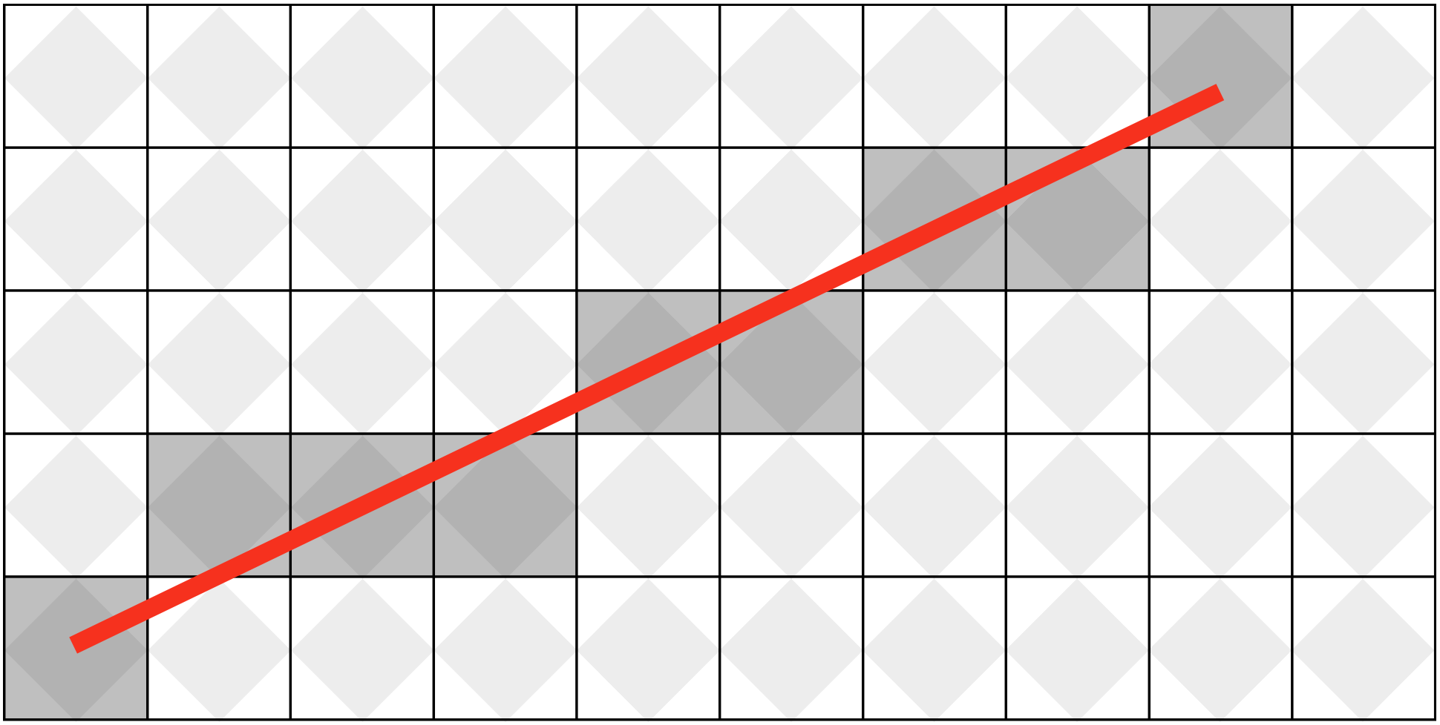
Quais pixels eu devo colorir para ver a linha?
Diamond rule (usada em GPUs modernas):
selecione o pixel se a linha passar pelo diamante associado.

Slide 52
Mas qual o algoritmo para selecionar os pixels?
Uma solução seria ver pixel a pixel se a linha está interseccionando ele.
O(n²) : para busca de pixels na imagens
enquanto temos O(n) pixels realmente necessários
n
n
n

Slide 53
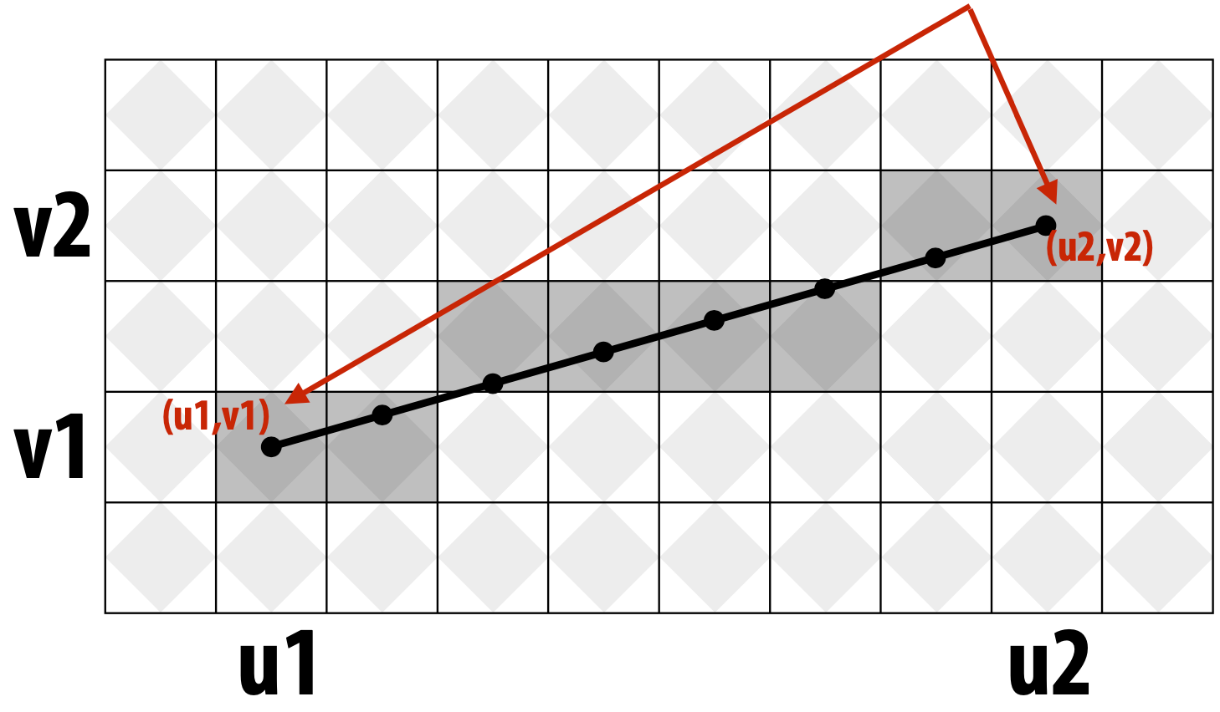
Rasterização Incremental de Linhas
Vamos assumir que a linha é representada por (u₁,v₁) e (u₂,v₂)
Coeficiente angular da reta: s = (v₂-v₁)/(u₂-u₁)
Considere o caso especial onde:
u₁ < u₂ e v₁ < v₂
0 < s < 1
Assuma que os pixels estão coordenadas inteiras
v = v1;
for( u=u1; u<=u2; u++ )
{
draw( u, round(v) )
v += s;
}
Essa é a base para o Algoritmo de Bresenham

Slide 54
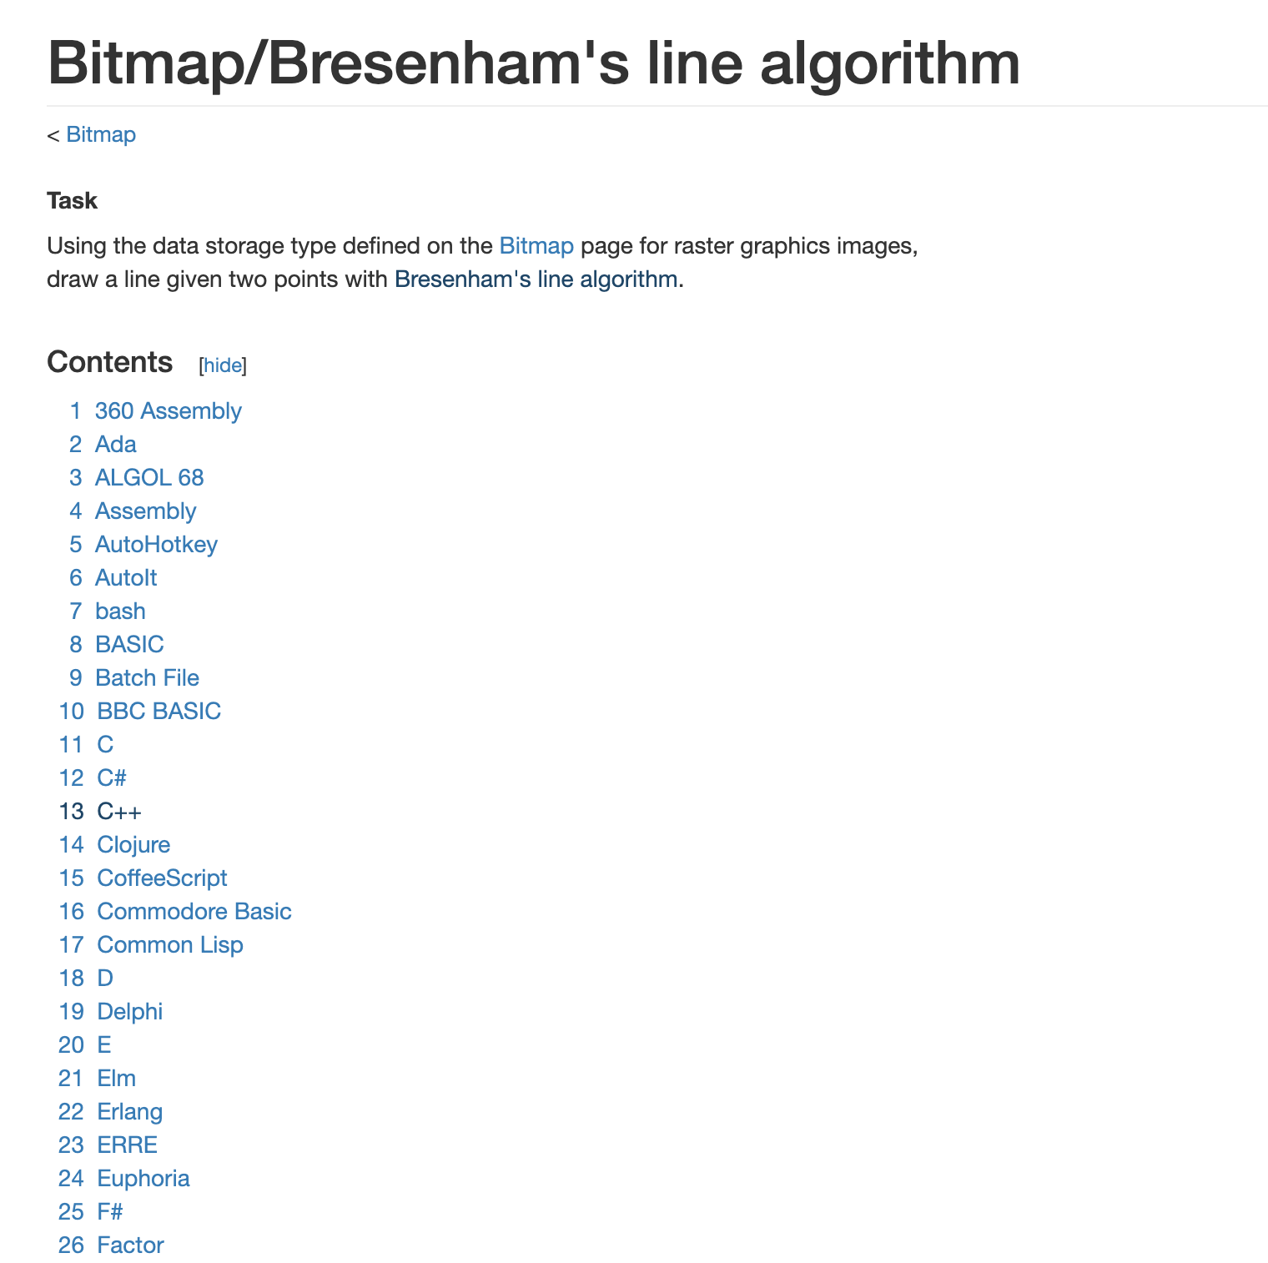
Algoritmo de Bresenham
http://rosettacode.org/wiki/Bitmap/Bresenham%27s_line_algorithm

Slide 55
ATIVIDADE 2: DESENHANDO UMA LINHA
Acesse o documento no site da disciplina.
Crie uma cópia para você e realize todos os exercícios.
Voltamos em 10 minutos?
Notes:
Ficou para a casa na Turma 2021.2

Slide 56
Atividade 2 - Exercício 1
1. Desenhe uma linha reta que ligue os pontos:
A(4, 6) até B(12, 6)
C(17, 15) até D(17, 7)
E(2, 6) até F(10, 14)
 | 0 | 1 | 2 | 3 | 4 | 5 | 6 | 7 | 8 | 9 | 10 | 11 | 12 | 13 | 14 | 15 | 16 | 17 | 18 | 19
0
1
2
3
4
5
6
7
8
9
10
11
12
13
14
15
16
17
18
19
Notes:
https://www.canyoucompute.co.uk/l3-bresenham.html

Slide 57
Atividade 2 - Exercício 1
Desenhe uma linha usando o algoritmo de Bresenham, ligando os pontos A(3, 2) e B(16, 7).
 | 0 | 1 | 2 | 3 | 4 | 5 | 6 | 7 | 8 | 9 | 10 | 11 | 12 | 13 | 14 | 15 | 16 | 17 | 18 | 19
0
1
2 |  |  |  | A
3
4
5
6
7 |  |  |  |  |  |  |  |  |  |  |  |  |  |  |  |  | B
8
9
10
11
12
13
14
15
16
17
18
19
Base para o Algoritmo de Bresenham
v = v1;
for( u=u1; u<=u2; u++ )
{
draw( u, round(v) )
v += s;
}
ca = 5/13 ~= 0.4
v = 2.5, 2.9, 3.3, 3.7
u = 3.5, 4.5, 5.5, 6.5
Notes:
https://www.canyoucompute.co.uk/l3-bresenham.html

Slide 58
Avançando o Desenho do Cubo
Assim uma linha poderia ser desenhada em um monitor raster preenchendo os respectivos pixels pelo algoritmo de Bresenham.
Notes:
Bresenham no GeoGebra: https://www.geogebra.org/m/jahqnjmk

Slide 59

Como renderizar imagens mais realistas?
Nós precisamos de um modelo muito mais "rico" do mundo:
Superfícies
Animações
Materiais
Luzes
Câmeras

Slide 60


Superfícies 2D

Slide 61

Superfícies 3D Complexas

Slide 62



Propriedade dos Materiais

Slide 63

Iluminação

Slide 64

Animações
Notes:
https://epocanegocios.globo.com/Tecnologia/noticia/2019/06/epoca-negocios-toy-story-1-foi-marcante-como-1a-animacao-toda-produzida-em-computador.html

Slide 65

Simulações Físicas
https://www.youtube.com/watch?v=tT81VPk_ukU
[James 2004]

Slide 66


Próxima Aula
Na próxima aula, vamos falar sobre desenhar um triângulo
E é muito mais interessante do que pode parecer ...
Além disso, o que há com essas linhas "irregulares"?

Slide 67
Computação Gráfica
Luciano Soares
<lpsoares@insper.edu.br>

